Slide 1




Ahamove — Driver Management | Confidential
Summary: Highlights & Lowlights
Trọng tâm tuần — Kết quả thực thi & Kế hoạch hành động
HIGHLIGHTS
LOWLIGHTS
HAN:
1. Retention rate >= 22 đạt 74.2%, gap nhẹ MoM ~0.7%
2. CR PoC chung giảm 0.5% WoW
NW:
1. CTR đạt 77.38%, đạt 130% target
2. GDR đạt 95.52%, đạt 120% target
HAN:
1. RPH đạt 2.07, FR gap target ~5%
SGN:
1. RR hụt hơn 1% MoM, YoY
2. SH hụt 2% so với planning
ACTIONS ĐÃ THỰC THI TUẦN QUA
Action | Kết quả | Impact (KPI) | Status
[Baga bulky] Truyền thông form đăng ký tham gia chương trình | HAN: 178 tx SGN: 336 tx Push mass |  | ✅/⚠️
Thưởng thời tiết | Total claim: 97% Max Cost |  | ✅/⚠️

Slide 2

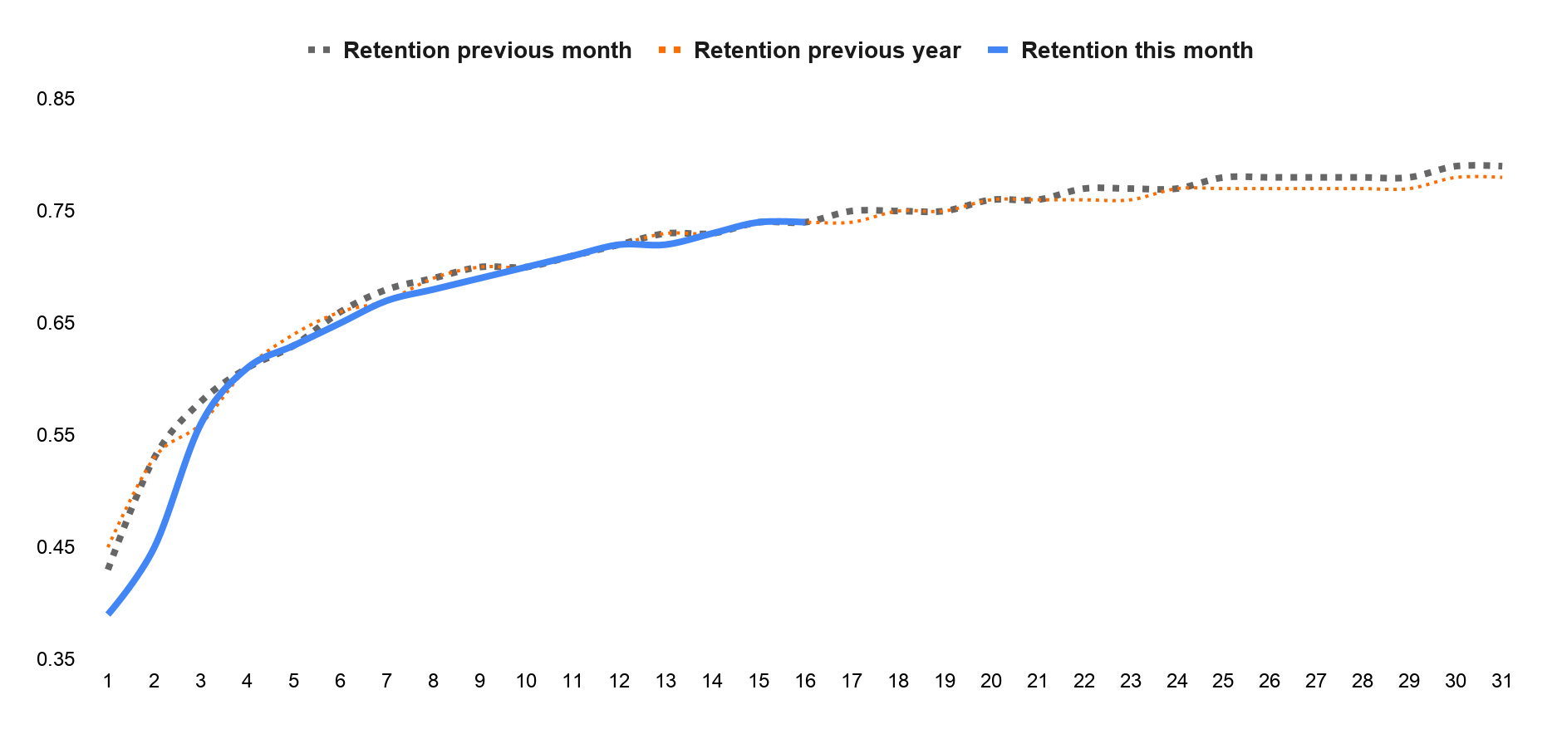

Ahamove — Driver Management | Confidential
Retention Rate - HAN
Tỷ lệ giữ chân tài xế >=22t — Bóc tách biến động theo thời điểm & segment
Segment | Segment driver | Active driver | RR_this month | MoM | YoY
FT | 1,260 | 1,201 | 95.32% | -0.05% | -1.95%
PT | 7,041 | 4,956 | 70.39% | -0.35% | 0.82%
NLM | 854 | 587 | 68.74% | 3.68% | -6.08%
80.09%
78.76%
74.17%
+0.7% MoM
-0.17% YoY
ROOT CAUSE ANALYSIS
- Mức RR MoM đã có sự cải thiện so với tháng trước, bên cạnh đó RR YoY
- Nhóm FT và NLM 2 nhóm có gap YoY lớn dao động -1.9-6.08%

Slide 3
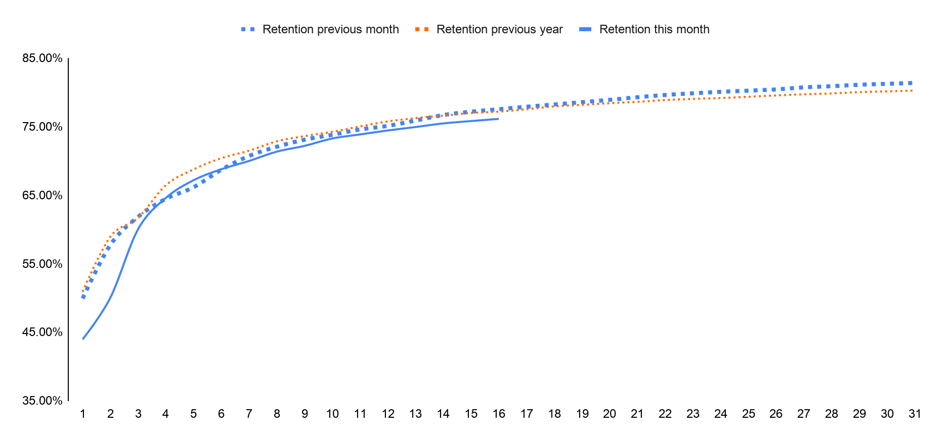
Ahamove — Driver Management | Confidential
Retention Rate - SGN
Tỷ lệ giữ chân tài xế >=22t — Bóc tách biến động theo thời điểm & segment
Segment | Segment driver | Active driver | RR_this month | MoM | YoY
FT | 3,273 | 3,157 | 96.46% | -0.52% | 0.04%
PT | 9,937 | 6,870 | 69.14% | -2.78% | -1.64%
NLM | 2,060 | 1,342 | 65.15% | -5.45% | -8.41%
76.13%
-1.4% MoM
-1.06% YoY
ROOT CAUSE ANALYSIS
- RR hụt MoM, YoY. Hụt mạnh nhất ở nhóm NLM
Next action:
- Work với GR để lên plan khảo sát nhóm tx churn tìm hiểu mục đích đăng ký app, lí do vì sao không tiếp tục hoạt động -> tìm ra phương án hỗ trợ sớm
Notes:
Active Driver Segment by Month: https://bi.ahamove.com/question/73944
Retention over 22: https://bi.ahamove.com/question/79585

Slide 4
Ahamove — Driver Management | Confidential
Supply Hours
Thời gian hoạt động của tài xế
HAN
SGN
Total SH by segment
Total SH by segment
Segment | SH | Gap Planning | SH-WoW | Prod
FT | 50K | -12.29% | ▼ -5.7% | 73.1
NIM | 10K | -38.71% | ▲ 84.5% | 23.2
NLM | 15K | -16.49% | ▼ -20.3% | 23.9
PT | 95K | -6.46% | ▼ -4.1% | 26.0
Return | 8K | 28.67% | ▲ 46.0% | 18.4
Total | 178K | -10.51% | ▼ -1.9%
Segment | Supply hour | SH-Planning | Prod
FT | 128,795 | ▼ -2.8% | 61.3
PT | 103,938 | ▼ -4.0% | 25.1
NLM | 21,297 | ▲ 3.6% | 29.7
NIM | 15,015 | ▼ -11.1% | 23.8
Return | 6,778 | ▲ 32.1% | 19.3
Total | 275,823 | ▼ -2.6%
Demand
Demand
Metric | This Week | WoW
RPH | 2.07 | ▲ 11.9%
Request_stp | 392K | ▲ 7.7%
Accept_stp | 335K | ▲ 4.7%
Completed_stp | 297K | ▲ 4.1%
AR | 85.5% | ▼ -2.5%
FR | 75.8% | ▼ -2.7%
Metric | Total | SS WoW
RPH | 1.47 | ▼ -3.3%
Request_stp | 438,418 | ▼ -5.1%
Accept_stp | 416,454 | ▼ -4.6%
Completed_stp | 379,428 | ▼ -4.9%
AR | 95.0% | ▲ 0.43%
FR | 86.5% | ▲ 0.13%
INSIGHT:
- SH gap 10.5% so với planning, hụt chủ yếu ở nhóm FT/PT
- RPH tăng11.5% WoW, AR-FR giảm mạnh ~2.5% do ảnh hưởng do thời tiết xấu (nắng gắt + mưa giông) + tăng mạnh demand nhánh bulky. Details link thời tiết
INSIGHT:
- SH gap 2.6% so với planning, hụt ở nhóm FT/PT và NIM

Slide 5
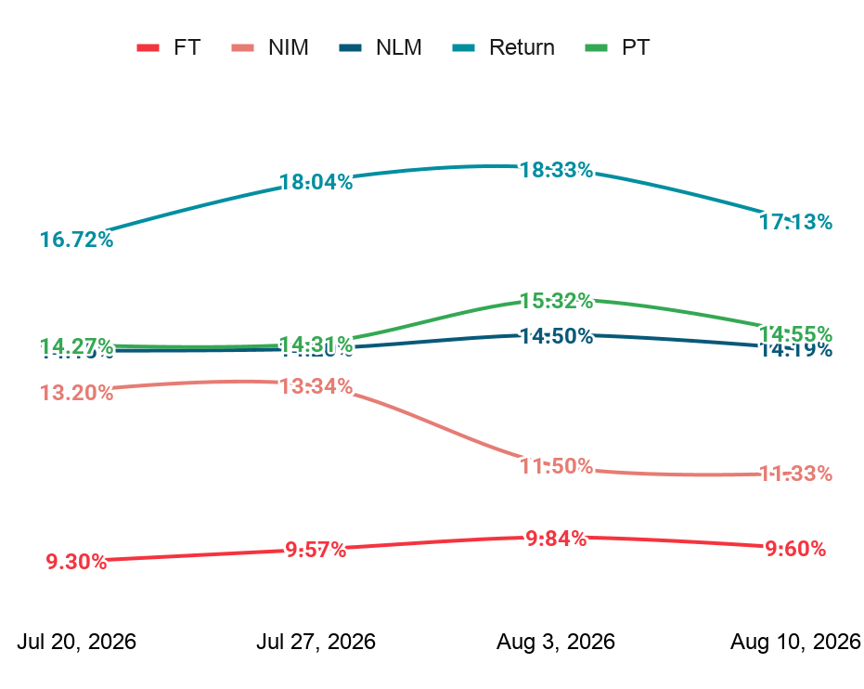
Cancel Rate- HAN
Overview CR by Segment
CR(Rule PoC) by Segment
segment | accept _order | cancel _order | CR | Active | cancel_ per_active | Gap avg cancel WoW | Gap % contrib cancel WoW
FT | 113.61K | 16.14K | 9.60% | 1,239 | 13.02 | 0.09 | -0.09%
NIM | 19.82K | 3.05K | 11.33% | 667 | 4.57 | 0.32 | 2.08%
NLM | 30.08K | 5.69K | 14.19% | 954 | 5.97 | -0.11 | -1.74%
PT | 206.61K | 41.09K | 14.55% | 6,030 | 6.81 | -0.10 | -2.03%
Return | 18.58K | 4.12K | 17.13% | 738 | 5.58 | 0.23 | 1.78%
Total | 0.39M | 70.08K | 13.04%
WoW (%) | 3.32% | -1.24% | -0.56%
WoW (Actual) | 12.50K | -0.88K
INSIGHT:
- CR PoC chung giảm 0.6% trong, đạt mốc 13%.
- CR đều giảm ở các tập, Retention giảm từ 0.2-0.7%

Slide 6
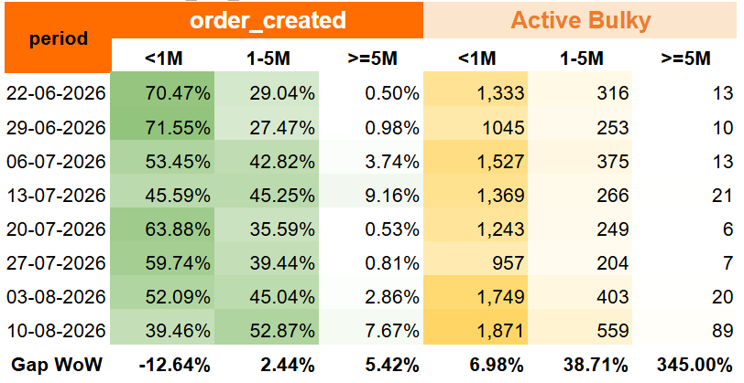
Ahamove — Driver Management | Confidential
Bulky performance
Demand Bulky & Active by Total COD đơn cha
INSIGHT:
- Tỷ trọng đơn Bulky high COD (total_cod >=1M) tăng mạnh trong 2 tuần gần nhất, chiếm 50-60%
- Active bulky chung cũng tăng theo trend. SL TX có hoàn thành tối thiểu 1 trip Bulky high COD tăng gấp 1.3-3 lần
NEXT ACTION:
- Review perform nhóm được tăng COD balance 10M->15M
- Đẩy tuyển dụng TX COD balance cao vào đội chuyển
Notes:
Card: https://bi.ahamove.com/question/77201

Slide 7
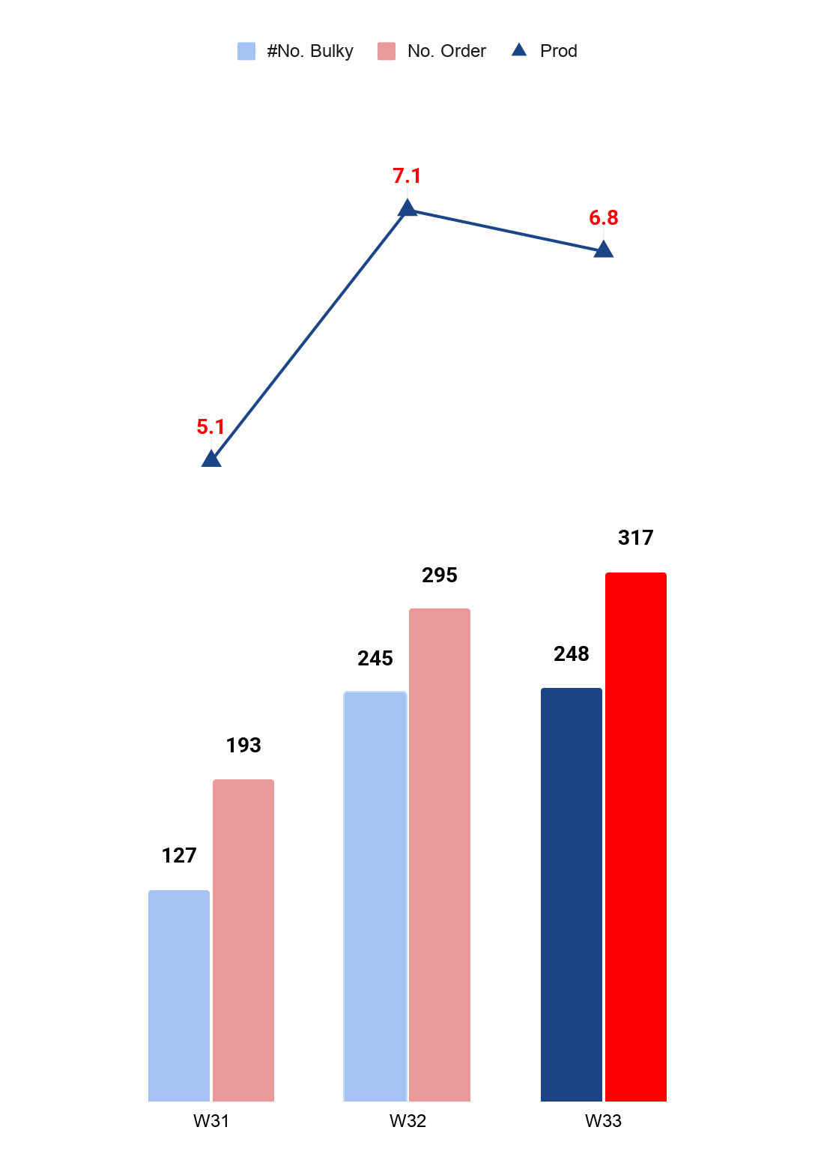
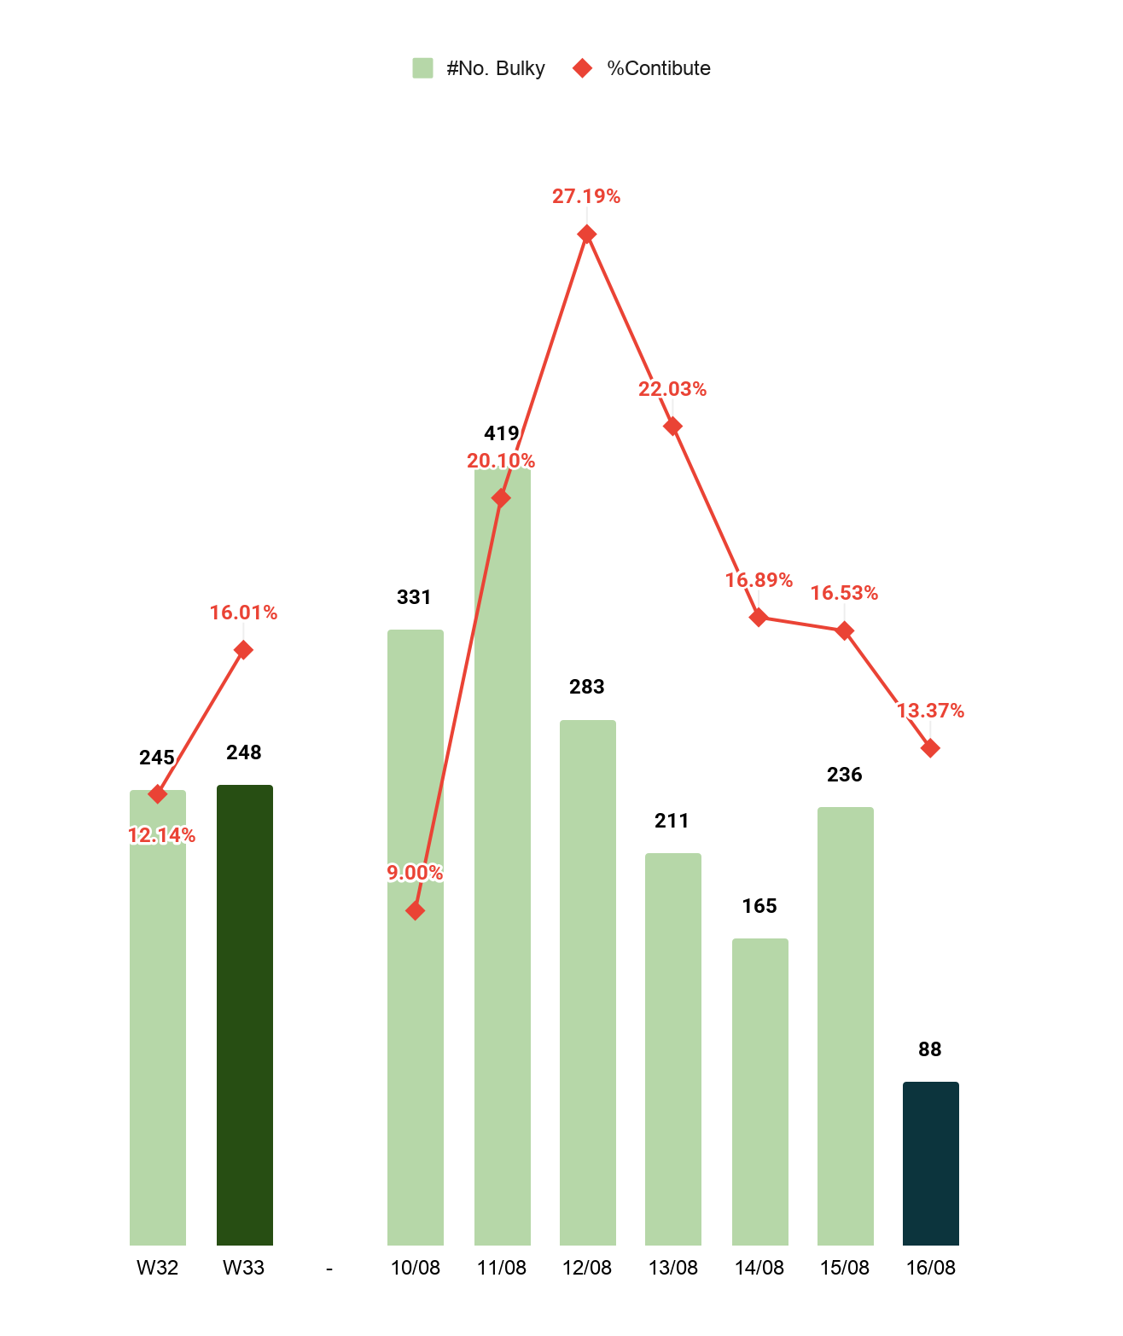
CORE 2H/BULKY
Đội core chuyên chạy đơn 2H, 2H - Cỡ Lớn - Plan Core 2H
Tình hình nhân sự của đội
Hiệu suất của đội
Thành viên trong đội
 | Số lượng hiện tại | Số lượng bổ sung | Số lượng rời đội
 | 80 | 5 | 9
Highlight
 | Active | Số tài khoản Lead-time> 4H | Số tài khoản Lead-time > 12H | % Số thành viên COD_Bal <3M
 | 77 | 13 | 7 | 26
 | 96% | 16% | 9% | 33%
Action
- Phát hiện các tài khoản không chính chủ trong đội=> Gửi list QM để rà soát và xử lý => 9 tài xế ngưng hợp tác ( 7 case không đảm bảo hiệu suất)
- Tiến hành tuyển mới để bổ sung tài xế xử lý C.P. Bổ sung thêm 5 tài xế
- Số lượng tài xế Active đã cải thiện tuy nhiên biến động không ổn định, các ngày chỉ duy trì được 50-70 tài xế hoạt động
- Sau khi tiến hành nhắc nhở đội về việc đảm bảo lead-time đơn hàng số, lượng tài xế vi phạm đã giảm 1 nửa.
Issue/Next Action:
-Rà soát lại các tài xế lead-time 12h => Gửi QM tiến hành chế tài và yêu cầu rời khỏi đội.
- Chặn lệnh bot gán đơn sau 18h
- Tiếp tục rà soát và thúc đẩy hiệu suất đội

Slide 8
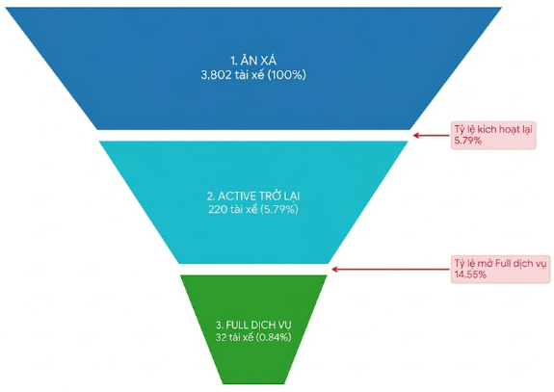
Plan Active tài xế Ân xá 13.8
Tỷ lệ chuyển đổi
Action
Ân xá: Hoàn tất danh sách tài xế và gửi QM gán tag hỗ trợ — 14/8.
Truyền thông kích hoạt: Triển khai từ 14/8, đạt 220/200 tài xế active trở lại.
Gap: 32/ 63 đã ful dịch vụ thời tiết cực đoan (nắng nóng, mưa dông cuối tuần).
Next Action
Tiếp tục push Noti, đồng thời loại trừ nhóm tài xế đã active để tránh spam.
Từ 26/8: Gửi cảnh báo đến nhóm đã active nhưng chưa ký quỹ đủ, thúc đẩy hoàn tất ký quỹ để duy trì hoạt động.
Call-out trực tiếp: Gọi điện nhắc nhở và thúc đẩy tài xế ký quỹ đủ điều kiện hoạt động trước khi kết thúc hạn ân xá.

Slide 9




BB
Baga Bulky: Giai đoạn triển khai lần đầu (GĐ 1 - 15/8 đến 30/8)
Quy trình vận hành
BƯỚC 1
➜
BƯỚC 2
➜
BƯỚC 3
➜
BƯỚC 4
Đăng ký
Mua & lắp baga
Xác nhận
Hoàn phí
Tài xế đăng ký tham gia chương trình qua form/app
Tài xế tự mua và lắp đặt baga chở hàng cồng kềnh
Tài xế xác nhận tham gia chương trình thưởng & thực hiện xác thực in app
Nhận tiền hoàn phí nếu hoàn thành nhiệm vụ
Timeline
Giai đoạn
Chuẩn bị
Giai đoạn
Đăng ký
Giai đoạn
Triển khai
Giai đoạn
Theo dõi
Giai đoạn
Hoàn tất
[23/7–1/8]
[3/8–14/8]
[15/8–30/8]
[16/8 – 30/8]
[1/9 – 30/9]
PA: Build & set up chl in app
QM: Flow xác thực baga
DS: Plan truyền thông form tham gia chương trình
Push notifications form đăng ký tham gia chương trình
Confirm flow xác thực baga với QM
Triển khai flow thưởng GĐ 1
+ HAN: 178 tx, SGN: 336 tx
Hoàn thành quy trình 1Of cf cost với PA -> chuẩn bị cho GĐ 2, 3
Follow timeline truyền thông, tiếp tục push lead đăng ký GĐ 2, 3
Follow quá trình tham gia thưởng + xác thực baga -> ghi nhận driver voice
Follow & push số lượng tài xế tick baga/bulky
Hoàn thành
Hoàn thành
Đang triển khai
Sắp tới
Sắp tới
5

Slide 10

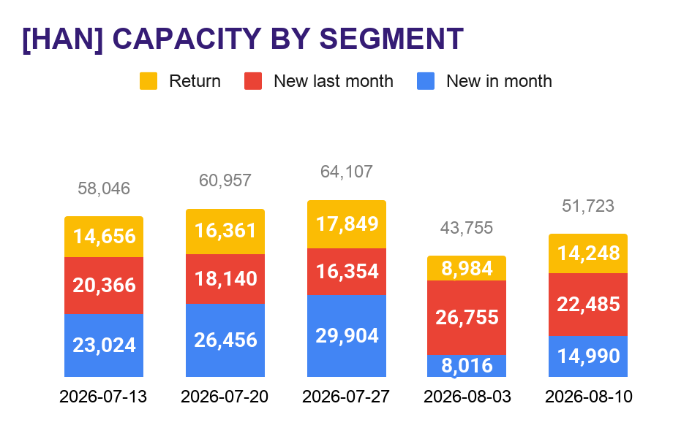
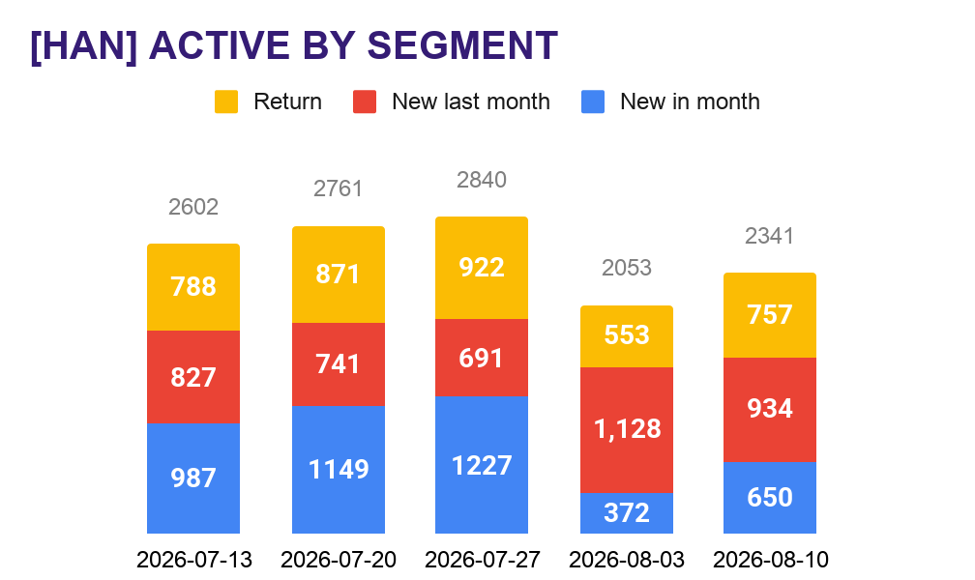
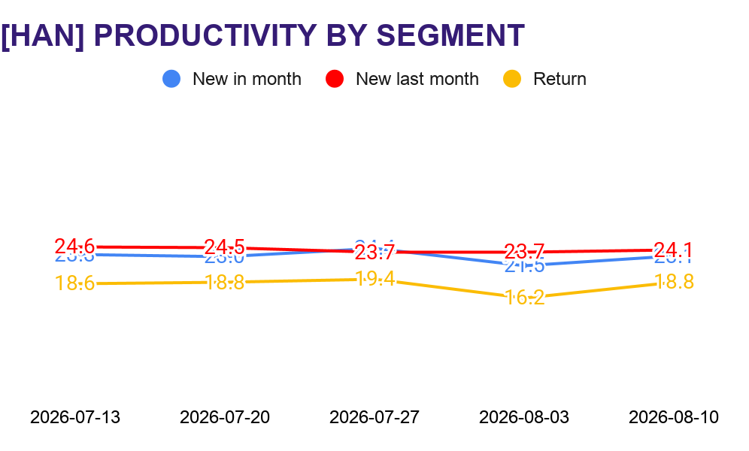
[HAN] OPERATION GROWTH
Growth Weekly Report
Highlights
Capacity HAN M8
44.2%
Total Capacity đang hụt 7.4% so với tiến độ MTD, chủ yếu do Active NIM tăng chậm, hiện chỉ đạt ~65% so với cùng kỳ tháng trước. Productivity của các tập vẫn duy trì ổn định.
SGN | NIM | NLM | RIM
ACTUAL | 22,826 | 56,487 | 24,517
TARGET | 85,400 | 104,800 | 44,600
% TARGET | 26.73% | 53.90% | 54.97%

Slide 11
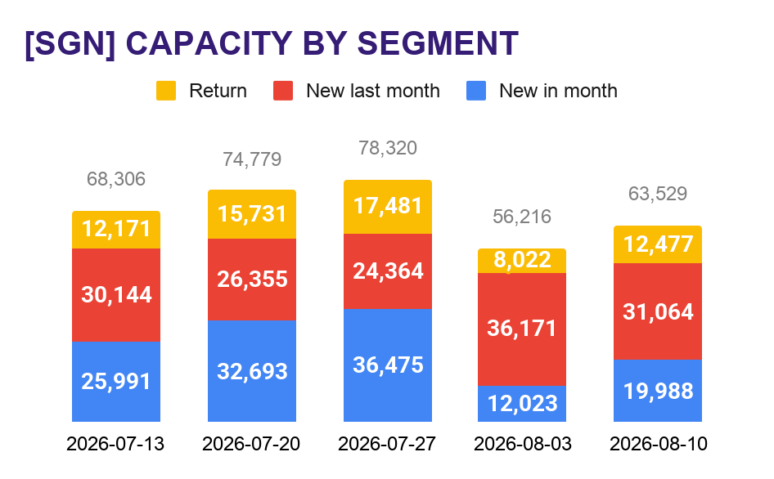
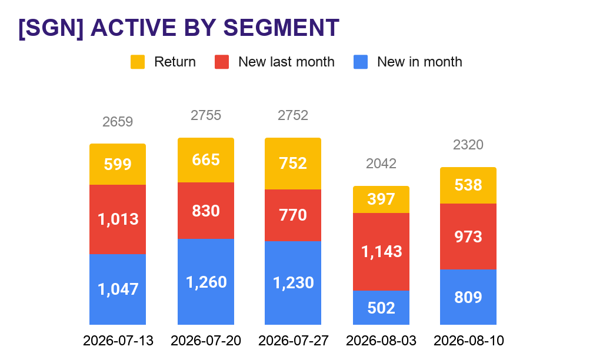
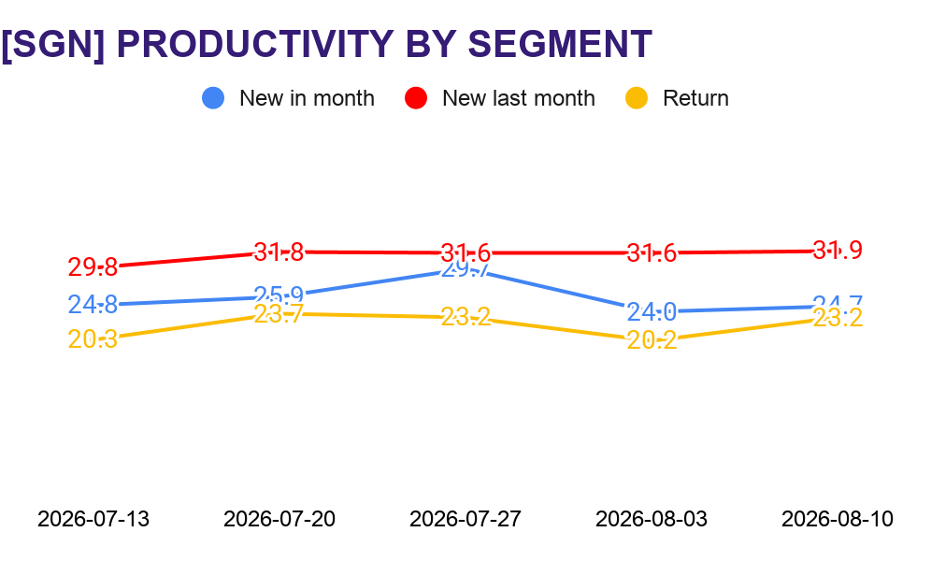
[SGN] OPERATION GROWTH
Growth Weekly Report
Highlights
Capacity SGN M8
51.8%
Total Capacity đã theo kịp tiến độ MTD. Tương tự HAN, Active NIM vẫn tăng trưởng chậm; bù lại, NLM đang duy trì hoạt động tốt với Active giảm không đáng kể theo trend tự nhiên, đồng thời Productivity được bảo toàn.
SGN | NIM | NLM | RIM
ACTUAL | 31,707 | 76,465 | 21,680
TARGET | 89,300 | 119,300 | 42,100
% TARGET | 35.51% | 64.09% | 51.50%

Slide 12
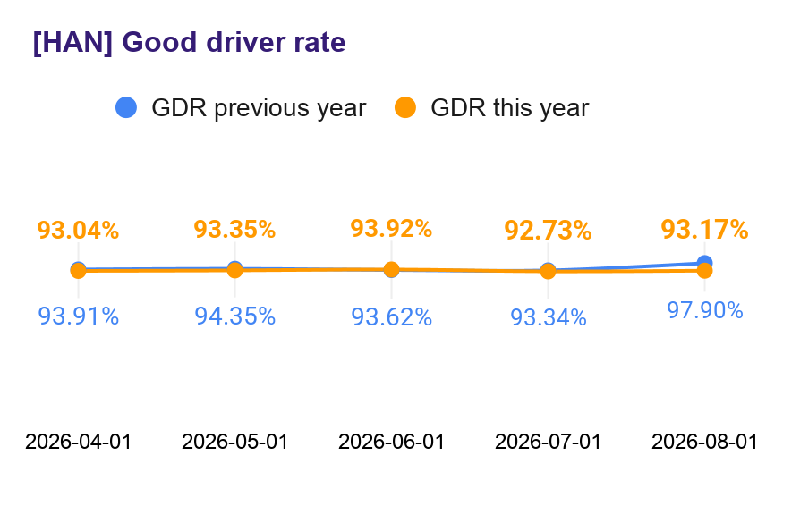
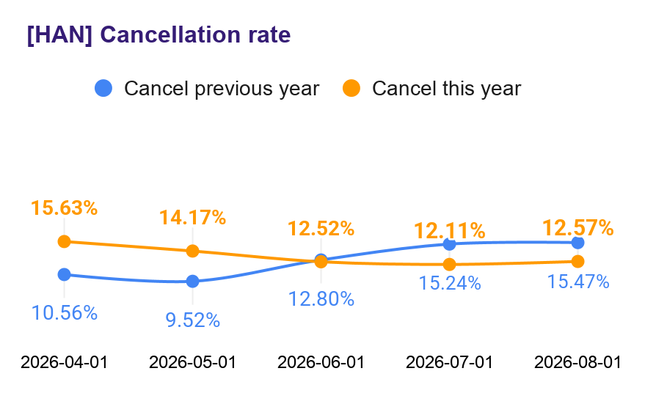
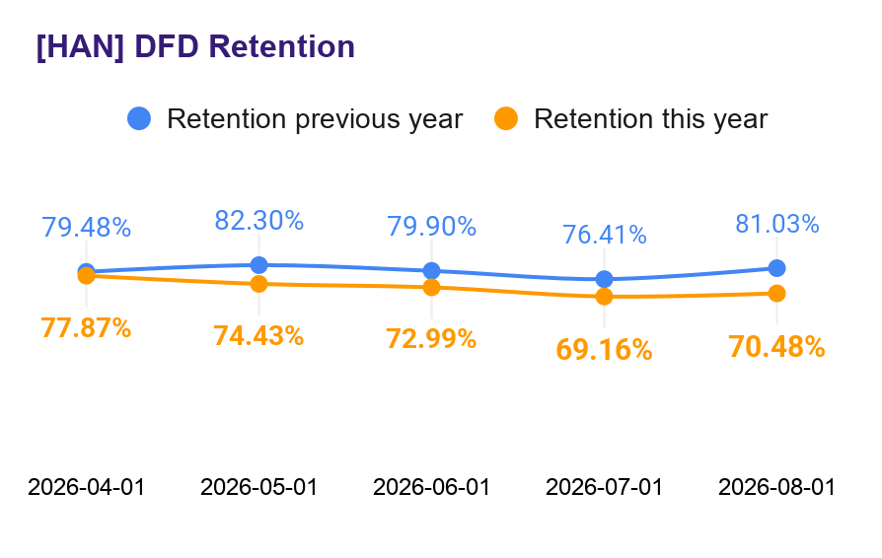
[HAN] OPERATION GROWTH
Growth Weekly Report
100%
Achieved
Actual
93.17%
100%
Achieved
Actual
12.57%
85%
Achieved
Actual
70.48%
Highlights
GDR đạt 100%.
CR không biến động quá nhiều WoW.
DFD Retention đã vượt tỷ lệ tháng trước, nhờ nhóm tài xế trẻ bắt đầu quay lại hoạt động sau kỳ hè. Tuy nhiên, thời tiết vẫn ảnh hưởng đến khả năng hoạt động, khiến tỷ lệ tăng hằng ngày còn khá chậm.
Notes:
-> đề xuất bỏ force AA trong 7 ngày từ FAT cho nhóm tx mới (test thử trong 2 tuần) để xem kết quả ở SGN

Slide 13
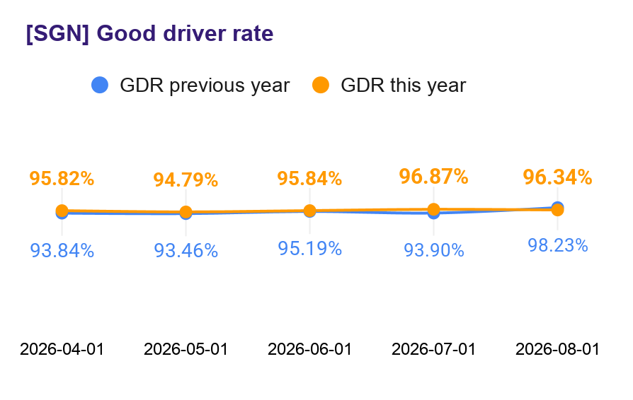
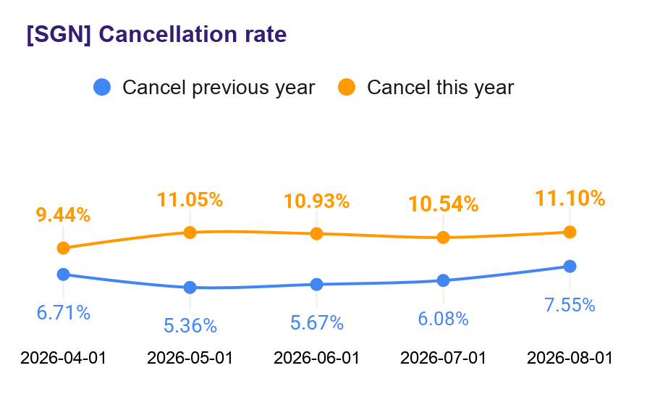
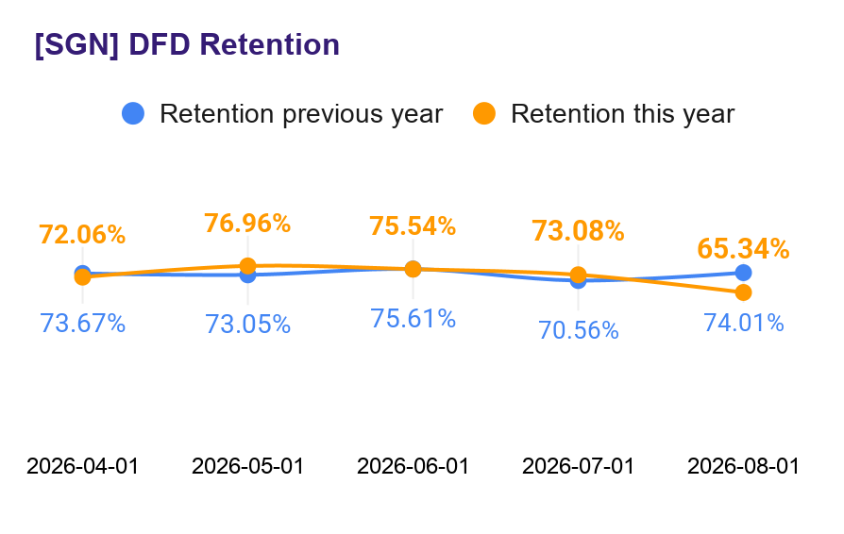
[SGN] OPERATION GROWTH
Growth Weekly Report
110%
Achieved
Actual
96.34%
85%
Achieved
Actual
11.10%
80%
Achieved
Actual
65.34%
Highlights
GDR đạt 110%.
CR không biến động quá nhiều WoW.
DFD Retention tăng ở nhóm TX >25 tuổi. Đã call out 163 TX, đa số không kết nối được; một số trường hợp có dấu hiệu đang chạy đơn nhưng không hoạt động trên Ahamove → khả năng đang ưu tiên nền tảng khác.
Notes:
https://bi.ahamove.com/question/62640

Slide 14
Ahamove · Driver Management · Weekly Report
DJ
Driver Journey: Mô hình onboarding theo giai đoạn D0 - D60
5 / 9
1
Action
!
Khảo sát nhanh
Giai đoạn (D0-D8) hoàn thành đúng tiến độ
Hoàn thành video training ở D4
Thảo luận với CM và DT lên nội dung cho D2.
Tiến hành build luồng noti tự động đến đúng nhóm tài xế theo giai đoạn.
Hoàn thiện hình ảnh banner kèm nội dung noti D0 - D4.
Tiếp cận: Với 100 TX có FCT từ 3-7/8, team đã tiếp cận 84 TX, trong đó kết nối được 50 TX (~60%).
Feedback: 26/50 TX đã xem video đánh giá nội dung trực quan, dễ hiểu và có thể áp dụng ngay, những tx chưa xem được kết bạn gửi lại qua zalo.
Insight: TX phát sinh thêm các nhu cầu về sai vị trí đơn, hủy đơn khi không liên lạc được người nhận, rút tiền... → phù hợp với các nội dung training trong plan tiếp theo.
MỤC TIÊU
Hoàn thành Video training D2-D5 trong tháng 8
TIẾN ĐỘ
D0: Hướng dẫn xem số tiền cần thu ứng Hoàn thành
D1: Xử lý hủy đơn Hoàn thành
D2: Hướng dẫn phòng tránh & xử lý khiếu nại đúng cách - Lên kịch bản
D3: Bật tắt ngưng gán đơn/ cài đặt dịch vụ Hoàn thành
D4: Sử dụng điều hướng Hoàn thành
→
BƯỚC TIẾP THEO
◆
CẦN SUPPORT TỪ
Tiếp tục follow hoàn thiện nội dung training, và luồng automation.
D2 – Hướng dẫn phòng tránh & xử lý khiếu nại đúng cách - hoàn thành các feedback.
D5: Đã có thông tin đầu vào, chuẩn bị kịch bản.
S&P: Theo dõi cohort retention tại các mốc D3 – D7 – D14 – D21.

Slide 15

Ahamove — Driver Management | Confidential
MiniHub - OPERATIONS
HAN
Metrics | DD | HK | HBT | CG | BD | TX | 136 | BIGZONE | Z24 | Z578
Active | 13 | 14 | 9 | 21 | 7 | 11 | 44 | 71 | 22 | 10
Online rate | 96.26% | 95.35% | 94.69% | 90.59% | 94.13% | 86.09% | 90.14% | 85.02% | 82.99% | 78.25%
Utilization | 92.04% | 86.62% | 81.63% | 95.15% | 94.46% | 92.81% | 93.52% | 93.58% | 92.67% | 96.36%
Prod per hour | 3.88 | 3.96 | 3.58 | 4.34 | 4.21 | 3.95 | 3.79 | 2.75 | 2.96 | 3.17
Earning per hour | 57.1K | 59.9K | 55.8K | 73.3K | 64.9K | 72.6K | 66.5K | 70.2K | 58.0K | 59.6K
2,017 ca
Checkin
MoM: - 7.77%
Utlz
92.54%
MoM: + 2.28%
Online
rate
89.09%
MoM: + 0.27%
SGN
Metrics | ZONE 1 | ZONE 2 | ZONE 3 | ZONE 4 | ZONE 5 | ZONE 6
Active | 71 | 73 | 80 | 31 | 70 | 58
Online rate | 89.49% | 90.56% | 89.61% | 92.92% | 89.25% | 87.55%
Utilization | 85.52% | 86.13% | 87.35% | 87.60% | 80.00% | 90.44%
Prod per hour | 3.29 | 3.19 | 3.05 | 3.06 | 3.07 | 3.05
Earning per hour | 49.5K | 49.1K | 45.8K | 47.5K | 46.0K | 50.7K
3,447 ca
MoM: + 2.10%
Checkin
Checkin
Checkin
rate
85.91%
MoM: - 0.39%
Utlz
Online
rate
89.61%
MoM: + 3.30%
Coverage

Slide 16
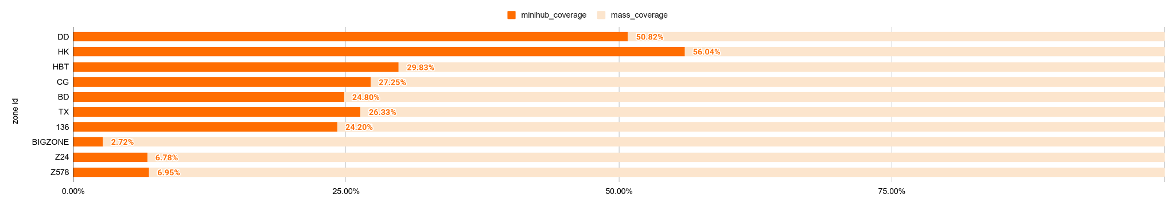
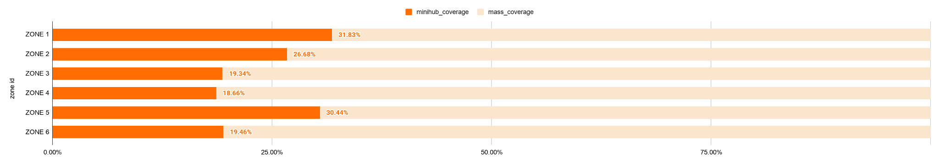
Ahamove — Driver Management | Confidential
MiniHub - COVERAGE
HAN
WoW
-0.42%
-0.24%
2.68%
2.44%
-0.13%
5.20%
2.96%
0.40%
0.34%
0.89%
SGN
WoW
3.23%
-3.01%
3.62%
1.18%
1.22%
1.84%

Slide 17
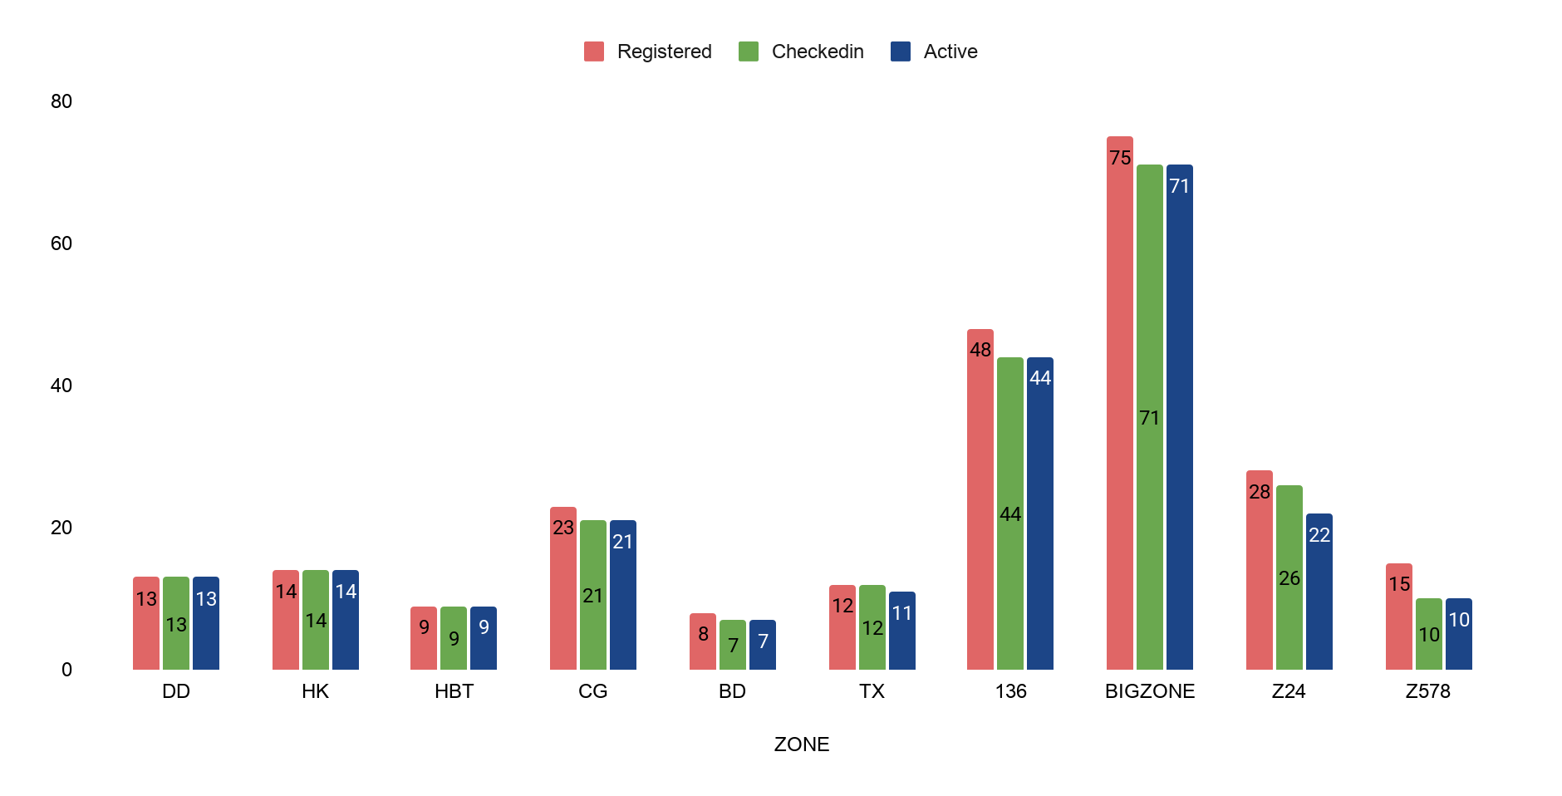
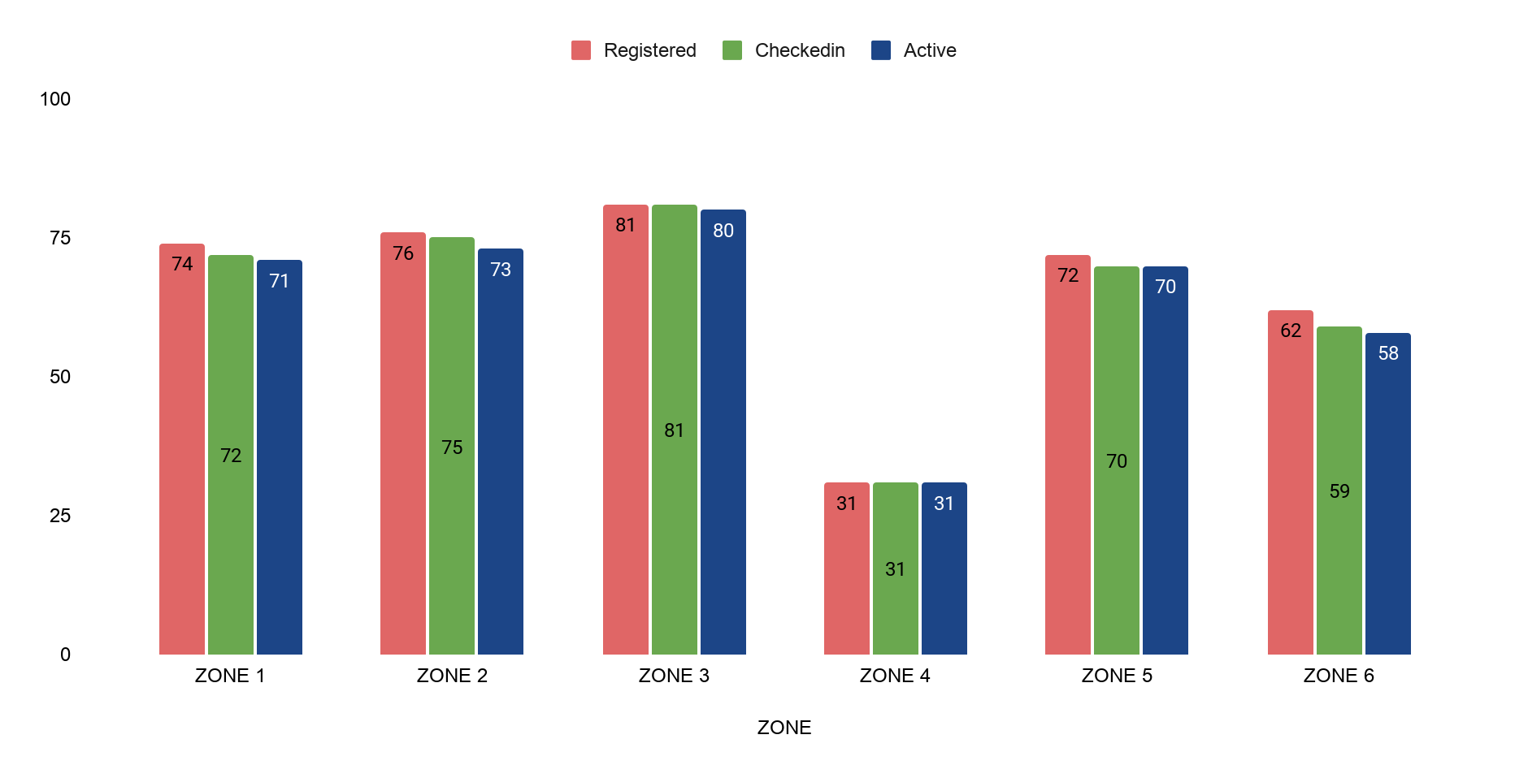
Ahamove — Driver Management | Confidential
MiniHub - DRIVER FUNNEL
HAN
HIGHLIGHT
HAN:
Tỷ lệ Active/Registered đạt 90.61% (222/245), cho thấy khả năng chuyển đổi từ tài xế đăng ký sang active đang ở mức tốt, vẫn còn khả năng chuyển đổi thêm.
DD, HK và HBT đạt 100%, trong khi BIGZONE (94.67%) duy trì tỷ lệ chuyển đổi tốt trên quy mô lớn; CG (91.30%), TX và Zone 136 (91.67%) cũng ghi nhận hiệu quả tích cực.
Z24 (78.57%) và Z578 (66.67%) là các khu vực cần ưu tiên theo dõi, đặc biệt Z578 có tỷ lệ chuyển đổi thấp nhất, trong khi Z24 ghi nhận số lượng hụt lớn nhất với 6 tài xế (28 Registered → 22 Active), ảnh hưởng đến hiệu quả chung của HAN.
SGN:
Tỷ lệ Active/Registered đạt 96.72% (383/396), cho thấy khả năng chuyển đổi từ tài xế đăng ký sang active đang ở mức rất tốt, với mức hụt chỉ 13 tài xế.
Zone 4 (100%), Zone 3 (98.77%) và Zone 5 (97.22%) duy trì tỷ lệ chuyển đổi tốt; trong đó Zone 3 có quy mô lớn nhất (81 Registered → 80 Active) nhưng vẫn đảm bảo hiệu quả chuyển đổi cao.
Zone 6 (93.55%) và Zone 1 (95.95%) là các khu vực cần ưu tiên theo dõi, đặc biệt Zone 6 có tỷ lệ chuyển đổi thấp nhất, với 4 tài xế chưa chuyển đổi từ Registered sang Active.
94.67%
91.67%
78.57%
91.30%
66.67%
100%
100%
100%
91.67%
87.50%
SGN
98.77%
95.95%
96.05%
97.22%
93.55%
100%

Slide 18
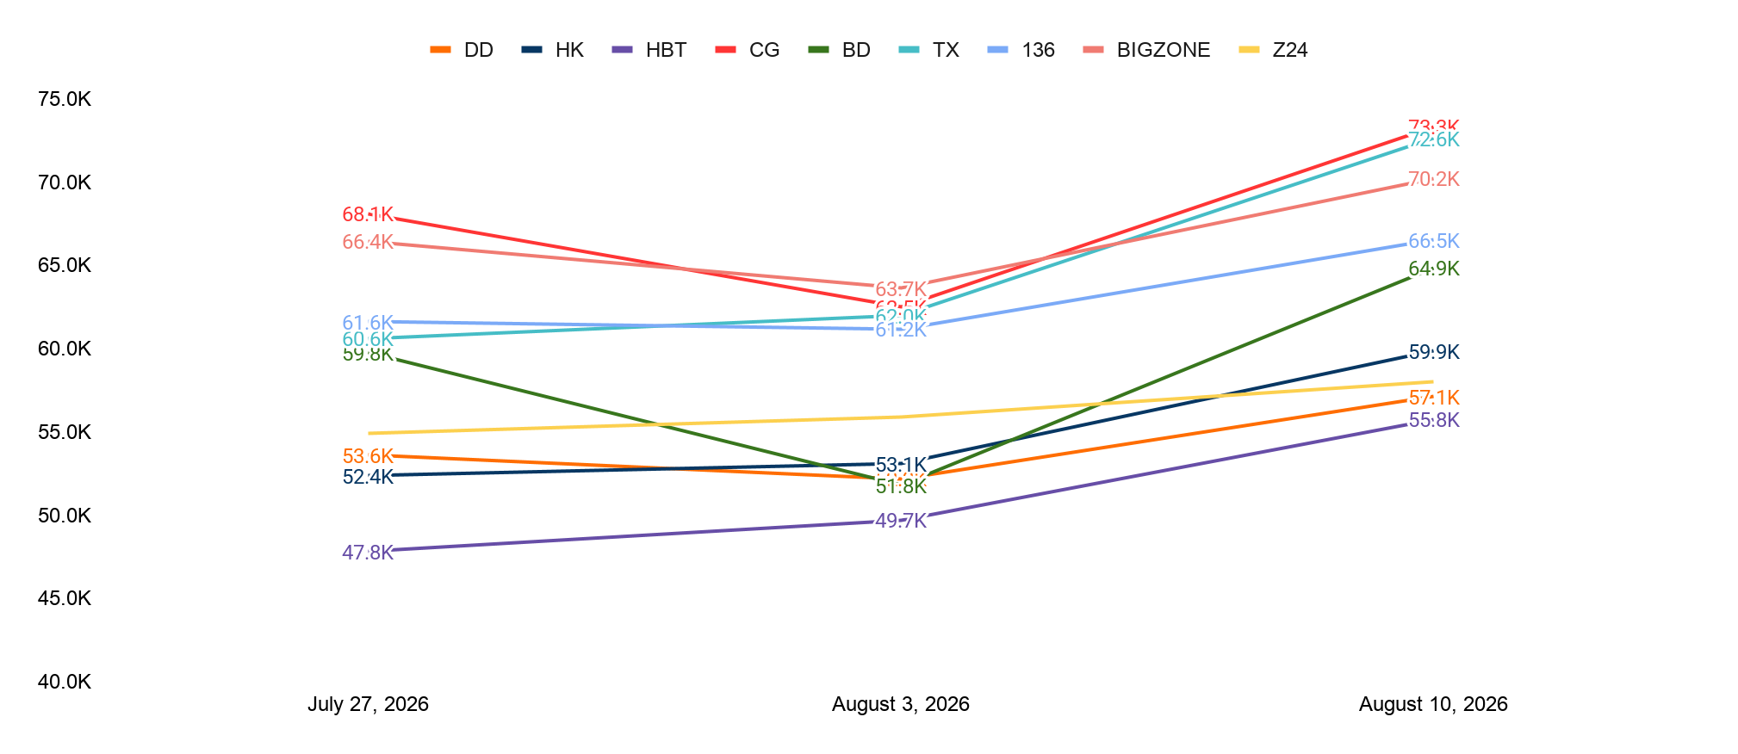
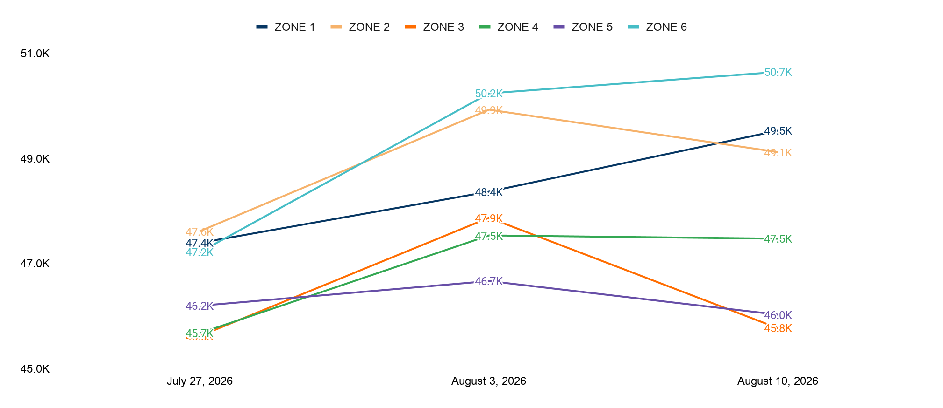
Ahamove — Driver Management | Confidential
MiniHub - EARNING PER HOUR
HAN
HIGHLIGHT
HAN:
EPH tuần 10/08 tăng mạnh, hầu hết các Zone đều cải thiện so với tuần 03/08.
TX (72.6K), CG (72.3K) và BIGZONE (70.2K) đạt EPH cao nhất; TX và CG có mức tăng nổi bật.
Z24 (58.4K) và HBT (55.8K) vẫn là 2 khu vực có EPH thấp nhất, cần tiếp tục theo dõi và cải thiện.
SGN:
EPH tuần 10/08 phân hóa giữa các Zone: Zone 6 đạt cao nhất 50.7K, tăng nhẹ so với tuần trước.
Zone 1 (49.5K) và Zone 2 (49.1K) tiếp tục duy trì EPH tốt; Zone 4 ổn định ở 47.5K.
Zone 3 (45.8K) giảm mạnh 4.4% WoW, là khu vực có EPH thấp nhất và cần ưu tiên theo dõi.
SGN

Slide 19
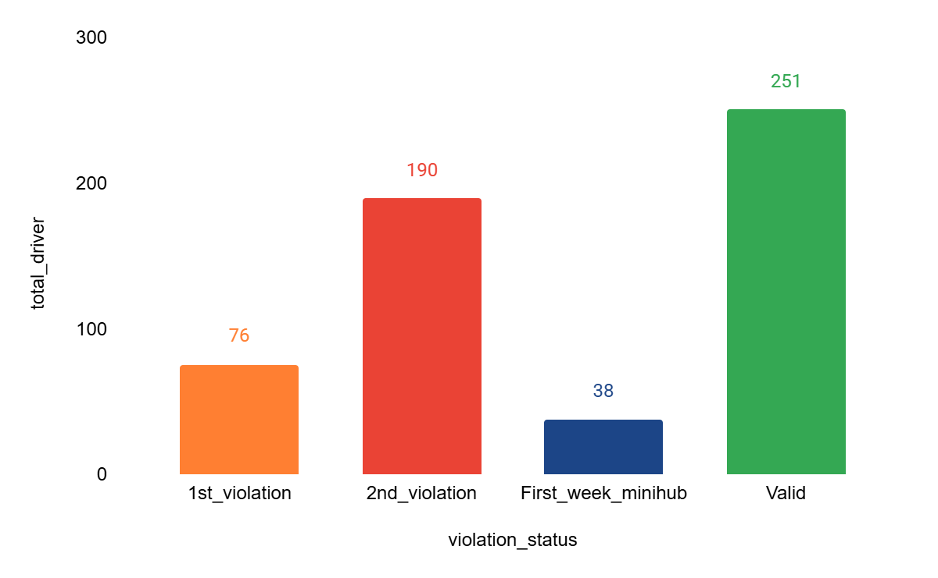
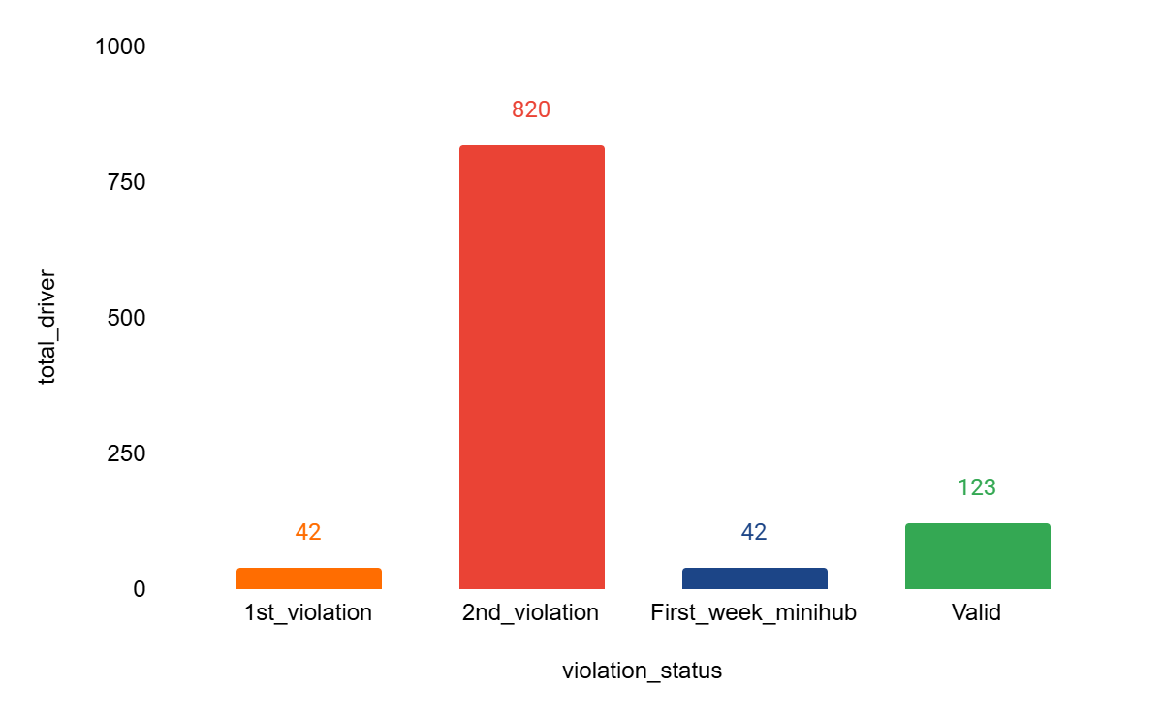
Ahamove — Driver Management | Confidential
MiniHub - SANCTION
HAN
Total_drivers: 1,027
SGN
Total_drivers: 555
88.41%
52.95%
HIGHLIGHT
79.84% driver thuộc nhóm 2nd violation (820/1,027), tỷ lệ vi phạm cao và là nhóm chiếm tỷ trọng lớn nhất.
11.98% driver đạt Valid, trong khi 4.09% đang ở tuần đầu tham gia Hub và 4.09% thuộc nhóm 1st violation.
Tỷ trọng driver vi phạm vẫn ở mức cao → cần tập trung rà soát và cải thiện chất lượng hoạt động, đặc biệt nhóm 2nd violation.
HIGHLIGHT
34.23% driver thuộc nhóm Valid (251/555), là nhóm chiếm tỷ trọng cao nhất; 34.23% thuộc nhóm 2nd violation (190 driver).
13.69% driver thuộc nhóm 1st violation (76 driver), trong khi 6.85% đang ở tuần đầu tham gia MiniHub (38 driver).
Tỷ lệ driver vi phạm vẫn ở mức đáng lưu ý → cần tiếp tục rà soát và cải thiện chất lượng hoạt động, đặc biệt nhóm 1st & 2nd violation.

Slide 20
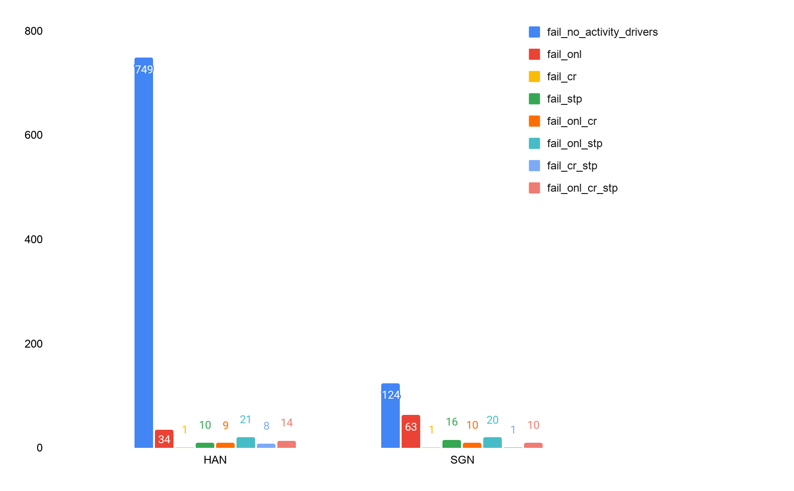
Ahamove — Driver Management | Confidential
MiniHub - SANCTION
HIGHLIGHT
HAN: 86.89% tài xế vi phạm do không phát sinh hoạt động (749/862), chiếm áp đảo trong tổng số vi phạm.
SGN: 46.62% tài xế không phát sinh hoạt động (124/266); nhóm Fail Online chiếm 23.68% (63 driver) là lỗi nổi bật nhất.
Tổng số tài xế vi phạm tại HAN (862) cao hơn đáng kể so với SGN (266), cần ưu tiên xử lý nhóm không hoạt động tại HAN.
👉 Key takeaway: No Activity là nguyên nhân vi phạm chính tại HAN, trong khi SGN nổi bật ở nhóm Fail Online → cần có hướng xử lý khác nhau theo từng khu vực.
NEXT ACTION
HAN: Gửi list No Activity cho Đội trưởng → remind và rà soát nguyên nhân không hoạt động.
SGN: Gửi cảnh báo nhóm Fail Online và các nhóm vi phạm Online/CR/STP → remind tiêu chuẩn hoạt động.
Follow-up: Theo dõi tỷ lệ vi phạm sau remind và ưu tiên nhóm tái vi phạm.
86.89%
86.62%
63.78%
13.11%
46.62%
26.7%
23.68%
Total: 862 tài xế vi phạm
Total: 266 tài xế vi phạm

Slide 21
MiniHub Leader
Ahamove — Driver Management | Confidential
HAN
SGN
Overview KPIs
Overview KPIs
Week | Z2&Z4 |  |  |  | Z136
 | Active | Shift Hour | Checkin rate | Online rate | Active | Shift Hour | Checkin rate | Online rate
03/08/2026 | 30 | 38.48 | 91.1% | 92.1% | 50 | 33.04 | 92.1% | 91.6%
10/08/2026 | 28 | 36.20 | 88.4% | 91.6% | 44 | 36.64 | 89.8% | 90.1%
WoW | -2 | -2.28 | -2.7% | -0.5% | -6 | 3.60 | -2.4% | -1.5%
Compared others |  | 8.9% | -3.4% | -1.6% |  | 126.7% | 4.4% | 7.2%
KPIs Target | 70 | 130 | 92% | 92% | 80 | 130 | 90% | 92%
Achieved KPIs MTD | 52.9% | 72.7% | 98.2% | 100.5% | 71.3% | 70.4% | 98.2% | 97.3%
Total KPIs | 80.1% |  |  |  | 82.2%
Week | Avg Shift Hour | Checkin Rate | Active | Online Rate
03/08/2026 | 34 | 98.01% | 62 | 90.14%
10/08/2026 | 32 | 96.83% | 73 | 90.56%
WoW | -5.51% | -1.19% | 17.74% | 0.42%
Compared Others | -2.80% | 3.64% | 17.74% | 1.17%
KPIs Target | 130 | 90% | 160 | 80%
Actual KPI | 74 | 95.12% | 87 | 89.40%
KPIs MTD Achieved | 57% | 106% | 54% | 112%
Total KPIs | 82.19%
***Data KPIs tính từ 25/07/2026.
***Data KPIs tính từ 25/7/2026
HIGHLIGHT:
Các chỉ số Chất lượng duy trì > 95% Target. TX vẫn duy trì hành vi đăng ký ca vượt trội
Z2&Z4 giảm bộ chỉ số do giảm active + chất lượng Zone BD, Z136 lọc nhóm TX yếu
NEXT ACTION:
Chăm sóc lứa TX mới tuyển Z136, Plan vận hành Zone 24
Đánh giá mô hình và Propose next phase
DRIVER VOICE:
TX phải linh hoạt di chuyển ra ngoài Zone cho tiện đường
-> không ghi nhận Onl -> Giảm tiền thưởng của TX
HIGHLIGHT:
Active và Online rate duy trì tăng trưởng tốt, Checkin rate giảm nhẹ 1.19%, giảm mạnh ở Avg shift hour với 5.51%
Performance zone 2 (có ĐT) tốt hơn trung bình các zone còn lại của city
NEXT ACTION:
Lọc DS tài xế low performance
Maintain online rate, checkin rate, kéo checkin rate, avg shift hour
DRIVER VOICE:
Tiêu chí số giờ online trong bộ tiêu chuẩn hoạt động khá gắt (>80%)
Hiệu suất hoạt động chưa được improve

Slide 22
Ahamove — Driver Management | Confidential
Cityzone
Review lại tình hình cityzone
ACTIVE HUB FUNNEL
Trạng thái | Số ca | %
Đăng ký | 506 | 100%
Hủy ca | 91 | 18.0%
No-show (đk nhưng không check-in) | 163 | 32.2%
Check-in | 252 | 49.8%
Check-in + có đơn | 231 | 45.7%
100%
770
Fat
94,4%
727
Fct
30.1%
232
Registered
13.5%
Checkin
104
Phát hiện quan trọng — tài xế vẫn chạy nhưng không check-in
12.6%
97
Active
39% số ca no-show/hủy (99/254) VẪN có đơn hoàn thành trong đúng khung giờ ca đó → tổng 401 đơn, chiếm 25.6% tổng đơn. Năng suất nhóm này (4.05 đơn/ca) gần bằng nhóm check-in (4.63 đơn/ca).
→ Đây KHÔNG PHẢI vấn đề tài xế lười, mà là vấn đề UX / nhận biết thao tác check-in.
55% tài xế đã đăng ký chưa từng check-in lần nào (128/232).

Slide 23
Ahamove — Driver Management | Confidential
Cityzone
Perf theo ca làm ( 252 ca checkin )
2.00
4.63
78.4%
2.42
Đơn / giờ online
Đơn / ca
Online rate
Số ca làm việc trung bình
Độ dài ca | Số ca | Đơn/ca | Đơn/giờ | Online rate
2h | 114 | 3.62 | 1.93 | 80.9%
3h | 78 | 4.85 | 2.02 | 80.1%
4h | 60 | 6.25 | 2.06 | 75.9%
Ca | Đăng ký | Check-in | Đơn/ca | Đơn/giờ
14:00–17:00 | 113 (22.3%) | 54.90% | 4.84 | 2.07
18:00–20:00 | 97 (19.2%) | 23.70% | 2.26 | 1.71
08:00–12:00 | 95 (18.8%) | 63.20% | 6.25 | 2.06
17:01–20:00 | 80 (15.8%) | 48.80% | 4.08 | 1.75
14:30–16:30 | 33 (6.5%) | 36.40% | 3.25 | 1.9
15:00–17:00 | 28 (5.5%) | 64.30% | 4.44 | 2.41
10:00–12:00 | 25 (4.9%) | 60.00% | 3.67 | 2.12
09:00–12:00 | 23 (4.5%) | 69.60% | 4.88 | 1.84
09:00–11:30 | 12 (2.4%) | 58.30% | 4 | 2.13
18:00–20:00 thu hút 19% đăng ký nhưng chỉ 35% check-in, 2.26 đơn/ca
08:00–12:00 tốt nhất: 63.2% check-in, 6.25 đơn/ca (gấp 2.8 lần ca tối).

Slide 24
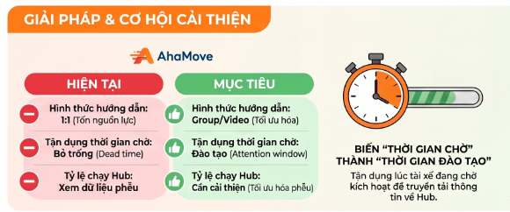
Ahamove — Driver Management | Confidential
Cityzone
Perf của tài xế
RETENTION tập chạy HUB
QUY MÔ TĂNG NHƯNG CHẤT LƯỢNG ĐI NGANG
 | Số TX | %
Chạy 1 ca rồi thôi | 58 | 55.8%
Quay lại ≥ 2 ca | 46 | 44.2%
Quay lại ≥ 2 ngày khác nhau | 41 | 39.4%
Quay lại ≥ 3 ngày khác nhau | 18 | 17.3%
 | Tuần 1 (4–9/8) | Tuần 2 (10–16/8) | Thay đổi
Ca đăng ký | 112 | 394 | ×3.5
TX tham gia | 47 | 197 | ×4.2
Check-in rate | 50.9% | 49.5% | ≈
Năng suất (đơn/giờ) | 1.96 | 2.01 | ≈
Fill rate | 79.7% | 84.1% | +4.4%
1
Fix check-in
25.6% đơn chạy ngoài ca là do không bấm check-in. Thêm push notification trước giờ ca 15 phút + auto-check-in khi tài xế online trong khung giờ ca.
2
Cắt/giảm ca 18:00–20:00, đẩy ca sáng 08:00–12:00 và ca 4h
Chuyển quota sang khung sáng (đơn/ca cao gấp 2.8 lần slot tối).
3
Có điểm chạm tập chạy hub lần đầu
56% bỏ sau ca đầu. Là do cảm giác không hiệu quả hay chưa hình thành thói quen?

Slide 25
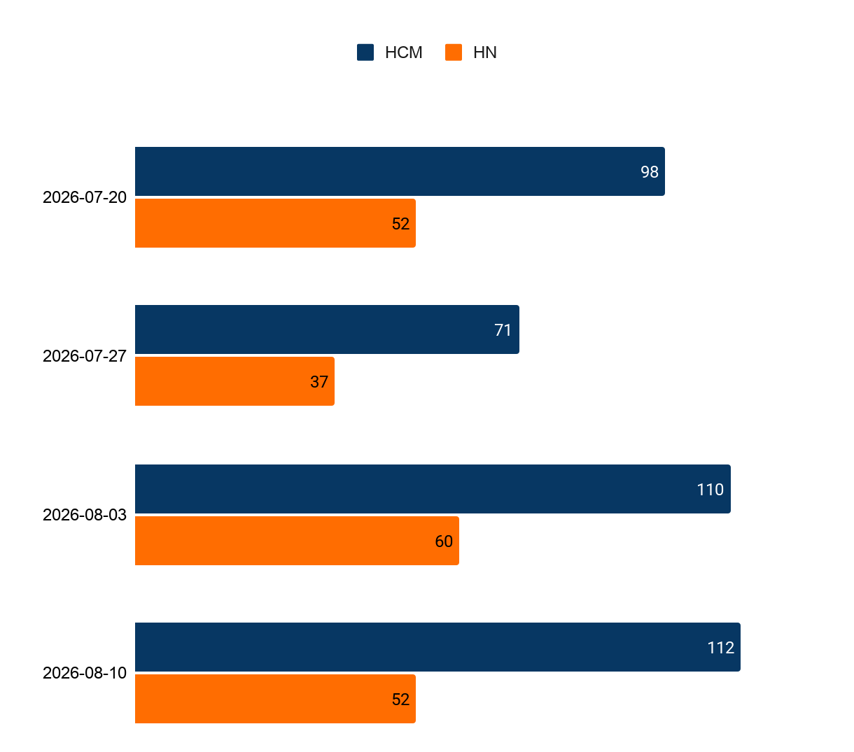
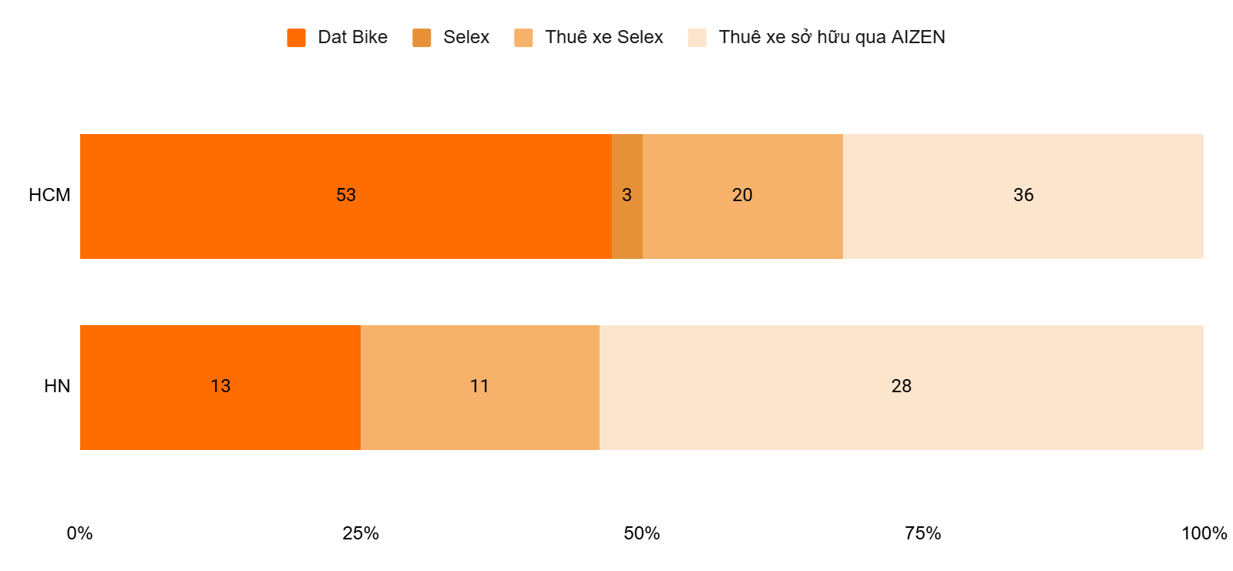
Ahamove — Driver Management | Confidential
EV
Tổng hợp nhu cầu đối tác
Số lượng tài xế quan tâm đến EV từ tháng 8 bắt đầu có dấu hiệu tăng trở lại, nhưng chủ yếu là từ khu vực HCM
Tài xế HCM có sự quan tâm mạnh đến Datbike/số lượng quan tâm gói thuê Aizen đang chiếm phần đông tại 2 city

Slide 26
Ahamove — Driver Management | Confidential
CTR · GDR
Compliance True Rate · Good Driver Rate
[NW] CTR: 77.38% | Target: 130%
WoW: -1.11% | Trend: ↓
[NW] GDR: 95.52% | Target: 120%
WoW: -0.04% | Trend: ↓
CTR (Compliance True Rate)
GDR (Good Driver Rate)
HAN CTR: 72.72% | Target: 130%
WoW: -1.86% | Trend: ↓
HAN GDR: 94.21% | Target: 120%
WoW: -1.36% | Trend: ↓
CTR (Compliance True Rate)
GDR (Good Driver Rate)
SGN CTR: 79.91% | Target: 130%
WoW: -1.29% | Trend: ↓
SGN GDR: 96.61% | Target: 120%
WoW: -0.69% | Trend: ↓

Slide 27




Ahamove — Driver Management | Confidential
Communications: Highlights & Lowlights
Trọng tâm tuần — Kết quả thực thi & Kế hoạch hành động
HIGHLIGHTS
- Thưởng baga: Đã đủ lead đăng ký
- Tuyển core Fuji, Ajinomoto, BigC: hầu hết đã đủ lead đăng ký
- Truyền thông mở lại dịch vụ tại HAN: đã noti, SMS tần suất cao
- Comms chuỗi bài push active CP 15.8
+ Setup popup, bản tin lượng đơn + chuỗi content thưởng/điểm nóng trong CP 15.8, push active tần suất 2-3 tin/ngày
- EV: Publish Landing page policy mới và các chtrình EV (AHA Creator + Đua top)
- Tuyển core BigC lead đk đang chưa đạt kỳ vòng
LOWLIGHTS
NEXT ACTION: (Solutions & upcoming activities)
Hạng mục | Nguyên nhân/Bối cảnh | Hành động | Deadline | PIC
Tuyển core BigC | - Lead đăng ký cắm chốt kv Long Biên chưa đạt kỳ vọng | - Tăng tần suất + mở rộng danh sách push noti | 20/8 | Hoa
Minihub | Các thông tin truyền thông chưa được hệ thống | - Review lại các content có sẵn - Tạo content & flow comms theo cycle & các điểm chạm tài xế | 20/8 | Hoa/Khoa/Vân

Slide 28

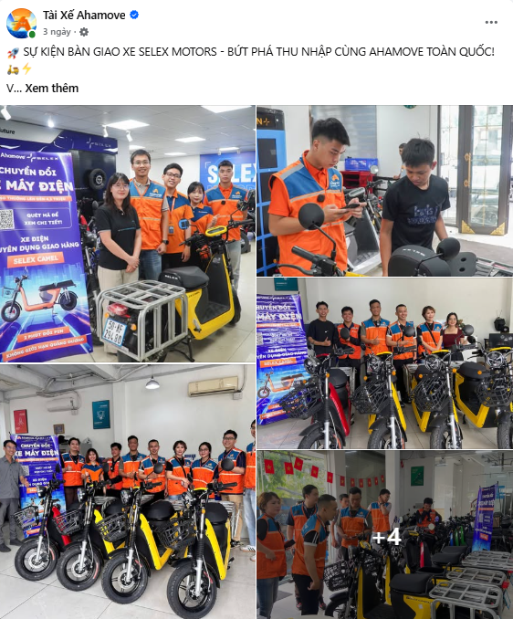

Ahamove — Driver Management | Confidential
Event & Partnership: Highlights & Lowlights
Trọng tâm tuần — Kết quả thực thi & Kế hoạch hành động
HIGHLIGHTS
1. Event:
- Triển khai hoạt động pre-event Sinh nhật: CHL & minigame online “Chuyển ý tưởng - Ghép tương lai”
2. Partnership:
- Done review hợp đồng mượn xe Dat Bike
- Bàn giao xe Selex cho KOC mượn và hỗ trợ thông tin cho KOC tư vấn txe đang quan tâm NW
LOWLIGHTS
- Tiến độ deal quyền lợi Bảo hiểm cho txe chậm
- Các data update chuyển đổi từ partner còn rời rạc
NEXT ACTION: (upcoming activities)
Hạng mục | Nguyên nhân/Bối cảnh | Hành động | Deadline | PIC | Need to support
Sinh nhật AHM 11 tuổi |  | Livestream Sinh nhật Ahamove (21/8) | 21/8 | Khoa/Vân/Thúy | DM/GR Team
Thuê xe điện AIZEN | Chương trình mới adapt cho SGN & cần txe hiểu rõ hơn về ctrinh | - Tách blog riêng truyền thông về chương trình - Seeding về chtrinh để training & tăng awareness | 21/8 | Khoa/Vân

Slide 29
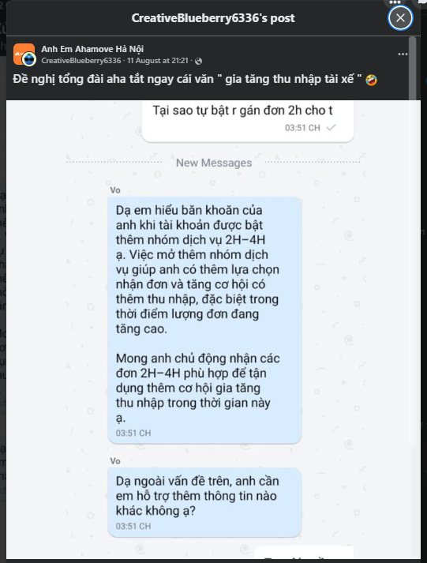
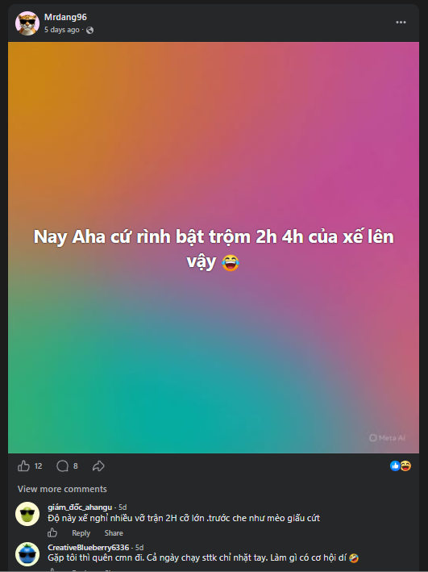
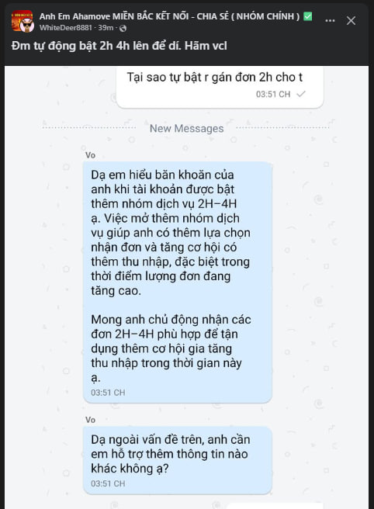
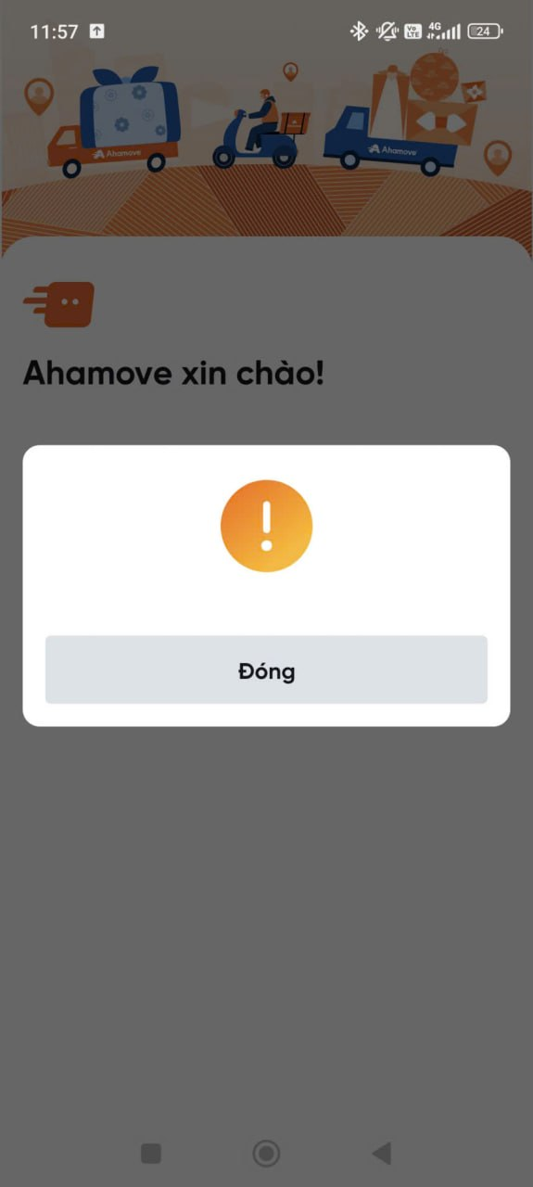
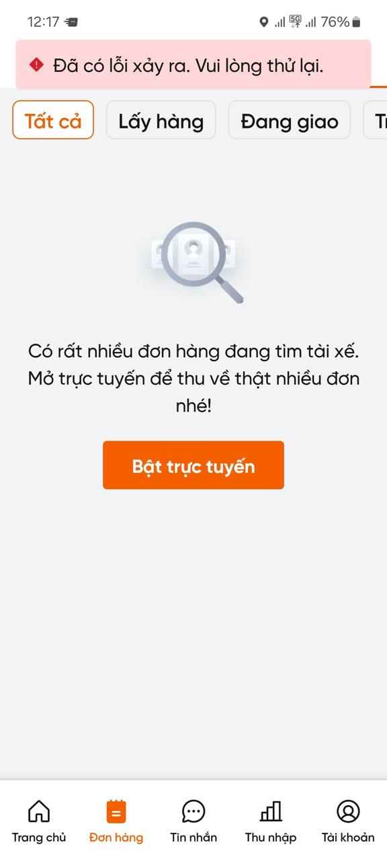
Ahamove — Driver Management | Confidential
HIGHLIGHTS DRIVER’s VOICES & EVENT - NW
Driver’s Voices - Community - Event Highlight
Tự động bật dịch vụ 2h-4h cho nhóm tài xế: Tài xế khá gay gắt, liên hệ tổng đài thắc mắc, bức xúc đăng bài trên các hội nhóm
Ngày 14/8 xảy ra tình trạng tài xế không login được vào app -> đã fix trong ngày

